Slide 1
AI 原生開發：
做得快，也管得住
從框架到實務：可重複的流程、內建治理、關鍵決定由人做
PwC FSC1｜給保險業的提案｜2026 年 10 月
Notes:
• 今天談三件事：怎麼落地、範本與規則怎麼沿用、怎麼管得住
• 結論：從一個場景開始，做得快，也管得住
• 約 20 分鐘，中間有現場示範
【可能被問】今天要我們決定什麼？→ 只請貴公司安排一場用自己需求的現場示範。

Slide 2
一頁看懂：做得快也管得住，從一個場景開始
先做 4–6 週診斷與 6–8 週單一場景試點；達標後，範本、規則與關卡沿用到下一個系統。
1 為什麼是現在
2 為什麼只買工具不夠
3 為什麼找我們
委外新辦法與 AI 自律規範已上路，AI 產出的最終責任在保險公司；開發流程要拿得出「誰要求、AI 做了什麼、誰核准」的紀錄。
國際研究：AI 讓交付變快，但也更不穩；PwC 調查也顯示，多數 CEO 還沒看到 AI 的財務效益。差別在流程與治理。
FSC1 自己已經用這套流程開發；懂保險業務與法規的 BA 和實作的 IT 同一組人，從貴公司的一個真實需求開始。
詳見第 3、9 頁
詳見第 4 頁
詳見第 7、10 頁
請貴公司決定
安排一場現場示範，指定 IT 與業務窗口，選出 1–2 個候選場景，啟動準備度診斷。
如果先不做
AI 工具照樣在開發團隊擴散，但流程與紀錄沒跟上；等到金檢或內稽時再補紀錄，成本更高、風險更大。
Notes:
• 建議：4–6 週診斷＋6–8 週一個場景試點，達標才擴大
• 三個理由：責任在保險公司、只買工具不夠、我們已經在用
• 請決定：安排示範、選 1–2 個候選場景
【可能被問】要多少錢？→ 固定範圍、固定價格，另行報價。

Slide 3
保險公司現在就要把 AI 治理設計進開發流程
保險業過半已在用 AI，生成式 AI 快速擴散；但 AI 寫程式時近半選了不安全的寫法，而責任在保險公司。
全球企業已在用 AI
保險業已在用 AI
生成式 AI 擴散
AI 寫程式的資安
0%
20%
37%
51%
62%
71%
77%
82%
85%
87%
88%
0%
12%
22%
31%
37%
42%
46%
49%
51%
52%
53%
0%
17%
32%
44%
53%
61%
66%
71%
73%
75%
76%
0%
10%
19%
26%
32%
36%
39%
42%
43%
44%
45%
至少一個部門經常使用 AI；一年前是 78%。多數仍停在試點階段。
2024 年是 43%；壽險公司更高達 65%。
有用 AI 的金融業者中，已導入生成式 AI 的比例；一年前是 48%。
的寫程式任務，AI 選了不安全的寫法。測了 100 多個模型、80 個任務。
來源：McKinsey 全球調查 2025（1,993 人）
來源：金管會 2026-10 調查（工商時報）
來源：金管會 2026-10 調查（聯合報）
來源：Veracode，2025-07
責任在誰：委外新辦法（2025 年底施行）和 AI 自律規範都寫明，AI 產出的最終責任在保險公司。紀錄要設計進流程，不能事後補。
Notes:
• 保險業 53% 已在用 AI；用 AI 的業者 76% 已導入生成式 AI
• AI 寫的程式約 45% 有資安漏洞
• 責任在保險公司：紀錄要設計進流程，不能事後補
【可能被問】45% 是你們測的嗎？→ 不是，是資安公司 Veracode 2025 年的研究，來源可點。

Slide 4
AI 已普及，但交付沒有跟著變好：AI 放大原有的流程與治理
AI 已經普及，但多數企業還沒看到財務效益；差別在流程與治理，不在工具。
開發者
JPMorgan
Citi
保險業高階主管
0%
正在使用或計畫使用 AI 工具
19%
正在使用或計畫使用 AI 工具
35%
正在使用或計畫使用 AI 工具
49%
正在使用或計畫使用 AI 工具
59%
正在使用或計畫使用 AI 工具
67%
正在使用或計畫使用 AI 工具
74%
正在使用或計畫使用 AI 工具
78%
正在使用或計畫使用 AI 工具
81%
正在使用或計畫使用 AI 工具
83%
正在使用或計畫使用 AI 工具
84%
正在使用或計畫使用 AI 工具
0–0%
工程師生產力提升（公司自述）
2–5%
工程師生產力提升（公司自述）
4–8%
工程師生產力提升（公司自述）
6–12%
工程師生產力提升（公司自述）
7–14%
工程師生產力提升（公司自述）
8–16%
工程師生產力提升（公司自述）
9–18%
工程師生產力提升（公司自述）
9–19%
工程師生產力提升（公司自述）
10–19%
工程師生產力提升（公司自述）
10–20%
工程師生產力提升（公司自述）
0.0 萬名
開發者導入 AI 寫程式助手
0.7 萬名
開發者導入 AI 寫程式助手
1.3 萬名
開發者導入 AI 寫程式助手
1.7 萬名
開發者導入 AI 寫程式助手
2.1 萬名
開發者導入 AI 寫程式助手
2.4 萬名
開發者導入 AI 寫程式助手
2.6 萬名
開發者導入 AI 寫程式助手
2.8 萬名
開發者導入 AI 寫程式助手
2.9 萬名
開發者導入 AI 寫程式助手
3.0 萬名
開發者導入 AI 寫程式助手
3 萬名
開發者導入 AI 寫程式助手
0%
把生成式與代理式 AI 列為 2026 年首要科技投資
13%
把生成式與代理式 AI 列為 2026 年首要科技投資
24%
把生成式與代理式 AI 列為 2026 年首要科技投資
33%
把生成式與代理式 AI 列為 2026 年首要科技投資
40%
把生成式與代理式 AI 列為 2026 年首要科技投資
46%
把生成式與代理式 AI 列為 2026 年首要科技投資
50%
把生成式與代理式 AI 列為 2026 年首要科技投資
53%
把生成式與代理式 AI 列為 2026 年首要科技投資
55%
把生成式與代理式 AI 列為 2026 年首要科技投資
56%
把生成式與代理式 AI 列為 2026 年首要科技投資
57%
把生成式與代理式 AI 列為 2026 年首要科技投資
來源：Stack Overflow 2025 開發者調查，4.9 萬人
來源：Yahoo Finance，2025-03
來源：Deloitte Insights，2025
來源：PwC〈Reinventing insurance〉，2025
交付：快了，但更不穩
舊系統的效益比較小
CEO 怎麼說（PwC 調查）
↑ 交付速度變快
0–0% 新寫的簡單功能
8–9% 新寫的簡單功能
15–17% 新寫的簡單功能
20–23% 新寫的簡單功能
25–28% 新寫的簡單功能
28–32% 新寫的簡單功能
31–35% 新寫的簡單功能
32–37% 新寫的簡單功能
34–39% 新寫的簡單功能
35–40% 新寫的簡單功能
0% 還沒看到 AI 帶來明顯的財務效益
13% 還沒看到 AI 帶來明顯的財務效益
24% 還沒看到 AI 帶來明顯的財務效益
32% 還沒看到 AI 帶來明顯的財務效益
39% 還沒看到 AI 帶來明顯的財務效益
45% 還沒看到 AI 帶來明顯的財務效益
49% 還沒看到 AI 帶來明顯的財務效益
52% 還沒看到 AI 帶來明顯的財務效益
54% 還沒看到 AI 帶來明顯的財務效益
55% 還沒看到 AI 帶來明顯的財務效益
56% 還沒看到 AI 帶來明顯的財務效益
↓ 交付穩定度下降
≤ 0% 複雜的既有系統
≤ 2% 複雜的既有系統
≤ 4% 複雜的既有系統
≤ 6% 複雜的既有系統
≤ 7% 複雜的既有系統
≤ 8% 複雜的既有系統
≤ 9% 複雜的既有系統
≤ 10% 複雜的既有系統
所以：效益取決於流程與治理，不取決於買了哪個工具。導入 AI 時，需求、審查、上線與控制方式要一起改，這正是我們協助的部分。
下排來源：交付速度與穩定度：Google DORA 2025；既有系統效益：Stanford 軟體工程生產力研究（經 DORA 2026 引用）；CEO：PwC 第 29 屆全球 CEO 調查
Notes:
• 工具已普及：開發者 84% 在用；57% 保險業高階主管列為首要投資
• 但交付更不穩；複雜的既有系統，效益常在 10% 以下
• PwC 調查：56% 的 CEO 還沒看到 AI 的財務效益
【可能被問】JPMorgan 不是提升 10–20%？→ 那是個人生產力、公司自述；DORA 看的是整體交付。

Slide 5
我們的解法：把開發流程串成循環，用三個機制守住
AI 參與每一步；接受需求、核准合併、授權上線等五個關鍵決定，由貴公司指定的人做。
機制
怎麼運作
解決的問題
需求分析
交接靠檔案
需求說明 → 規格 → 實作計畫 → 測試結果 → 核准紀錄，下一步直接接手
需求反覆、交接失真
維運
SA&D
AI 協作
參與每一步
規則自動執行
資安、個資、委外規範寫成 AI 自動套用的規則；必守的事由自動關卡擋下
合規與品質靠個人
上版／交付
開發
關卡有人簽
接受需求、確認規格、核准計畫、核准合併、授權上線，五個決定由指定的人做
怕失控、稽核查不到
測試
原則：AI 可以一路做到正式環境、把上線準備好，但不能自己按下上線。本方法不綁特定 AI 工具，依貴公司政策與合約選定。
流程整合自 FSC1〈AI 協作開發流程與產出範本〉v3。國際研究也建議用不可略過的檢查點、提交前自動檢查、小批次與版本控制，承接 AI 帶來的審查負擔。
Notes:
• 開發流程串成循環，維運發現的問題回到需求
• 三個機制：交接靠檔案、規則自動執行、關卡有人簽
• AI 可以做到正式環境門口，不能自己開門
【可能被問】要換掉現有的 Jira 或變更管理嗎？→ 不用，關卡與紀錄接在既有工具上。

Slide 6
AI 分工：重複、判斷少的先交給 AI；關鍵決定永遠由人做
依任務「多常發生 × 需要判斷」分四類；第一個試點場景，優先挑左上角工作多的需求。
常發生
常發生 × 判斷少
AI 先做，人確認
常發生 × 判斷多
AI 起草，人逐項審查
第一階段：從左上角開始
★ 從這裡開始
① 先挑左上角
第一個試點，挑這類工作多的需求：AI 先做、人確認，最快看到效果。
② 右下角永遠由人決定
接受需求、核准合併、授權上線，就是五個人工關卡（第 5 頁）。
③ 依實際專案調整
分類在診斷時，依貴公司的專案與規範確認（第 10 頁）。
欄位清單、Test Case、Test Data、
Unit Test、註解與文件、Release Note
程式碼、API 規格、ERD、
Code Review 風險檢查、測試失敗原因分析
少發生
少發生 × 判斷少
做成範本，重複使用
少發生 × 判斷多
人決定，AI 只提供資料
Deploy Guide、User Guide、
Migration Script、部署腳本
接受需求、架構選型、核准合併、
授權上線、事件處置
需要判斷：少 ─────────────→ 多
方法來源：Autor, Levy & Murnane，Quarterly Journal of Economics，2003；Dell’Acqua 等，Harvard Business School Working Paper 24-013，2023
Notes:
• 依「多常發生 × 需要判斷」把工作分四類
• 右下角就是人工關卡：人決定，AI 只提供資料
• 第一個試點，挑左上角工作多的需求
【可能被問】分類由誰決定？→ 診斷時依貴公司的專案確認。

Slide 7
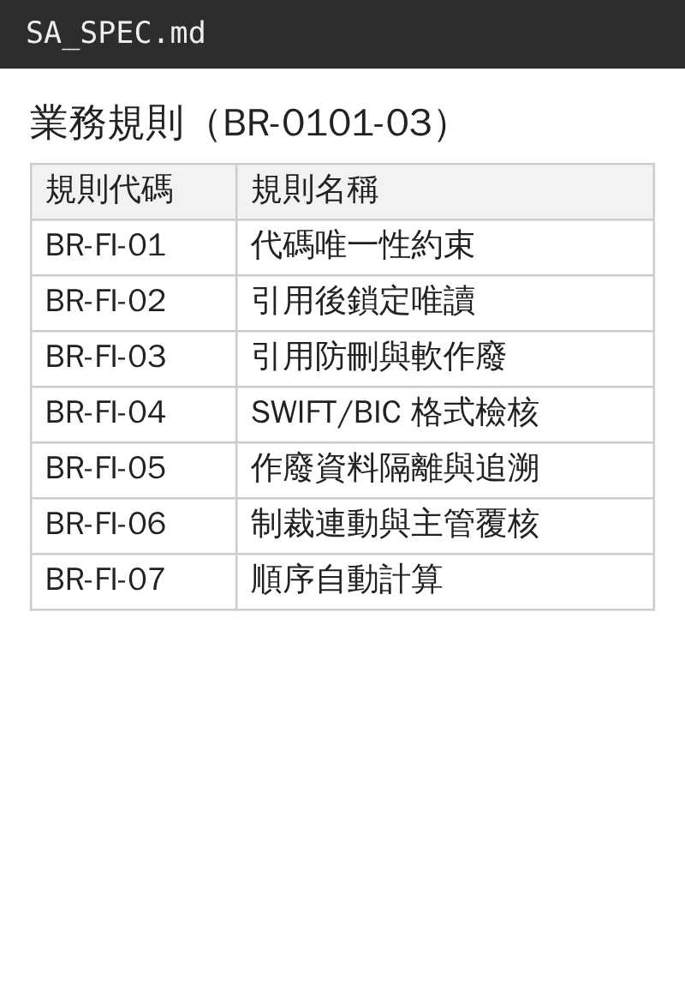
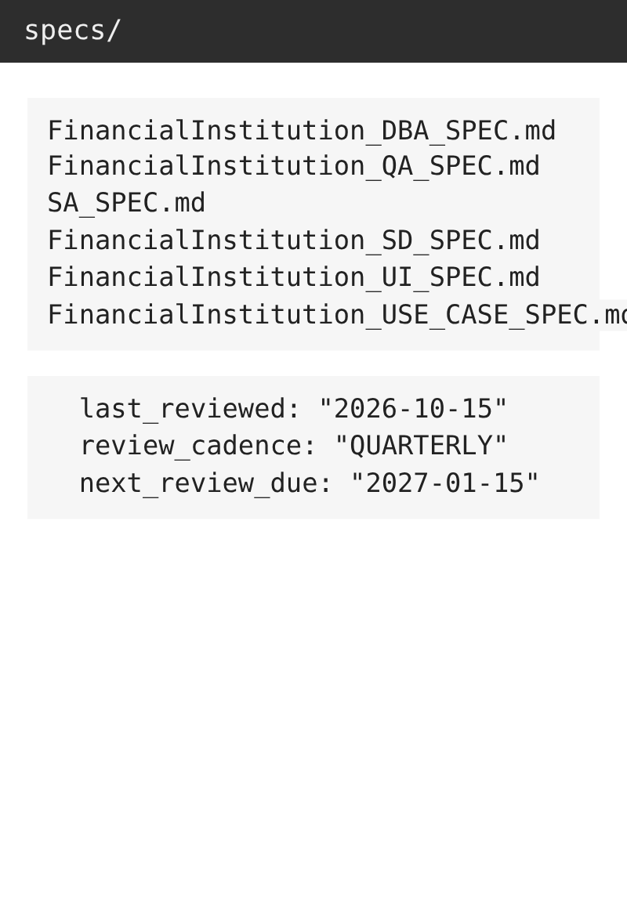
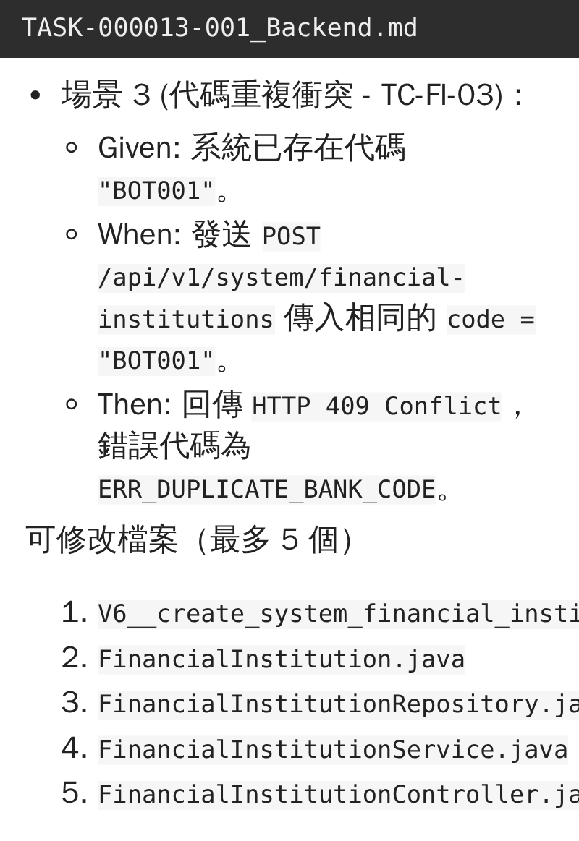
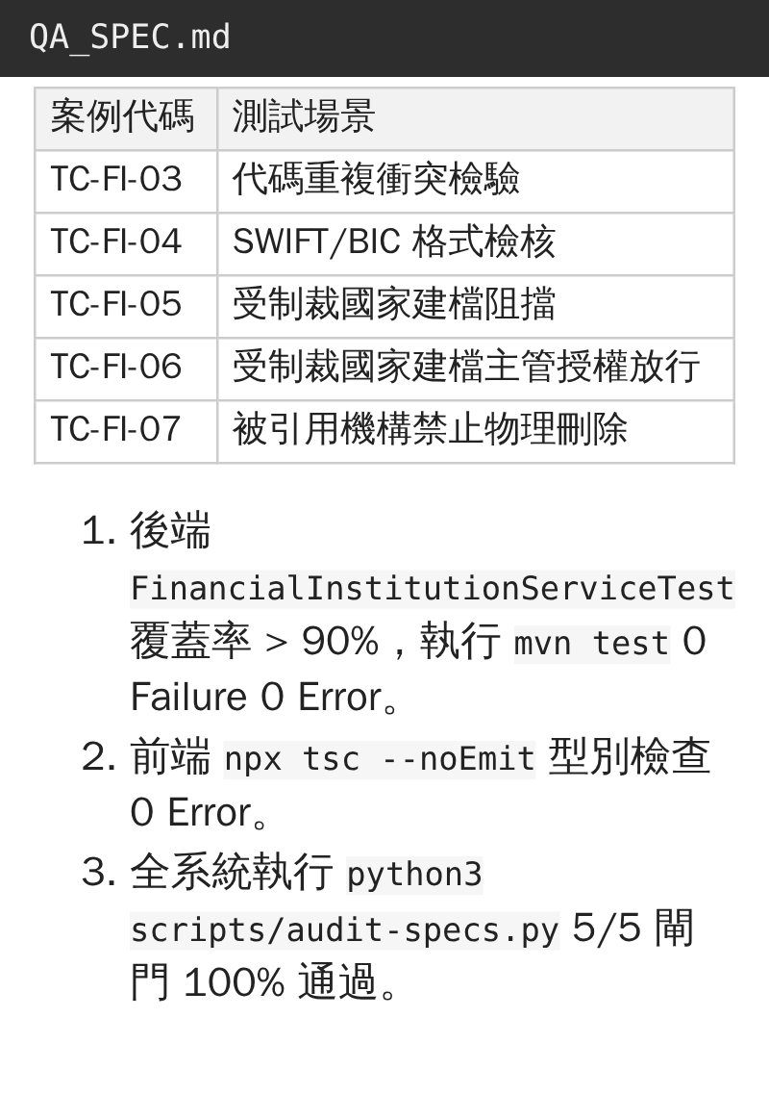
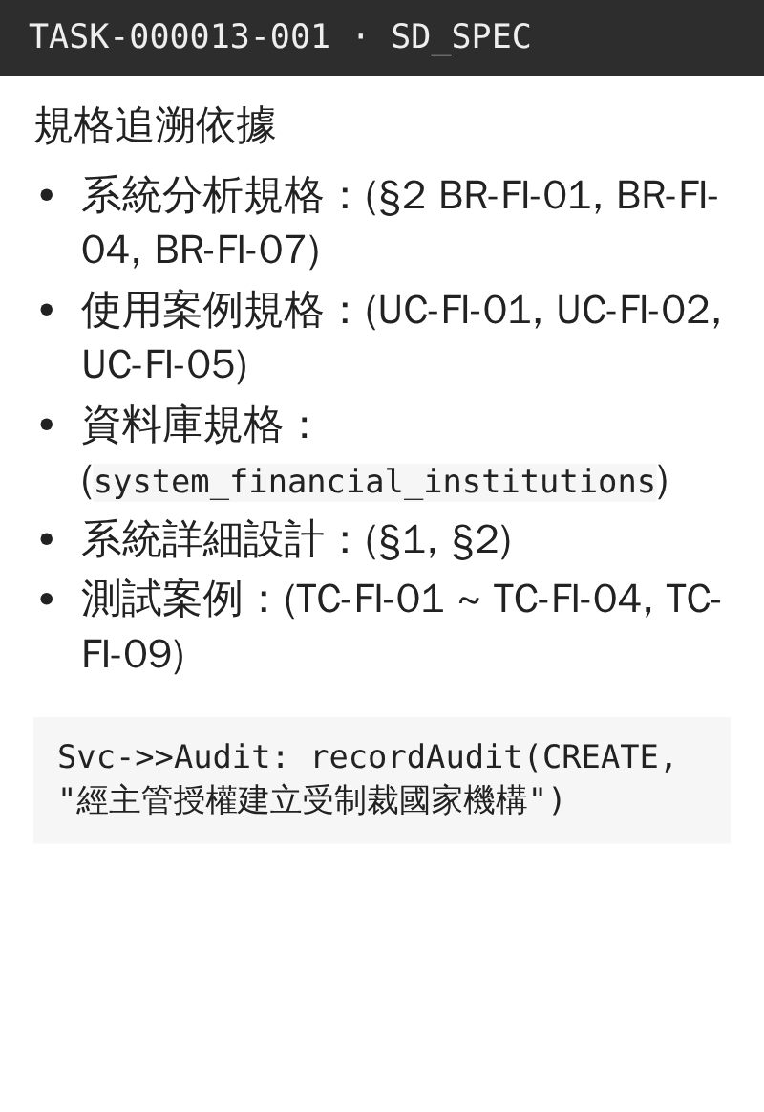
示範：再保險系統開發模組，從業務需求到上線
以 FSC1 IT 團隊的開發再保系統為例：規則、規格、任務與測試一路相連，每一步都留下文件。
待確認
1 需求說明
2 規格與規範
3 實作計畫
4 程式與測試
5 追溯與紀錄
7 條業務規則，含制裁主管覆核
6 份規格，各有審閱週期
列清楚驗收場景，最多改 5 個檔案
10 個測試案例；閘門要求覆蓋率 > 90%
任務回溯規則代碼，寫入 audit
TASK-000013「金融機構主檔」任務包原文節錄；測試錄影見下一頁。
Notes:
• 再保險系統開發模組：規則 → 規格 → 任務 → 測試 → 追溯
• 每一步都有文件，任務最多改 5 個檔案
• 現場可用貴公司的一個需求走一遍
【可能被問】覆蓋率 90% 是實際結果嗎？→ 那是品質閘門要求的門檻，不是已達成的結果；實際執行情形在現場示範時說明。

Slide 8
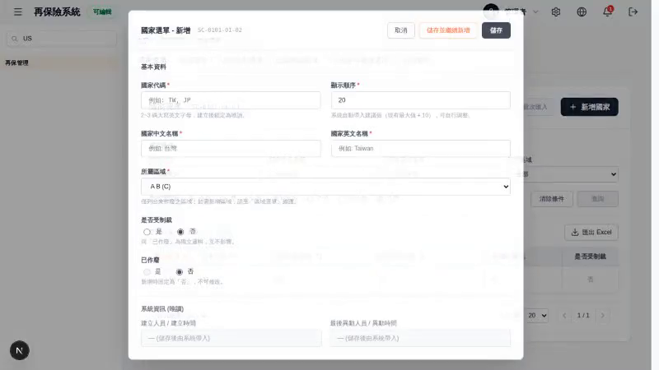
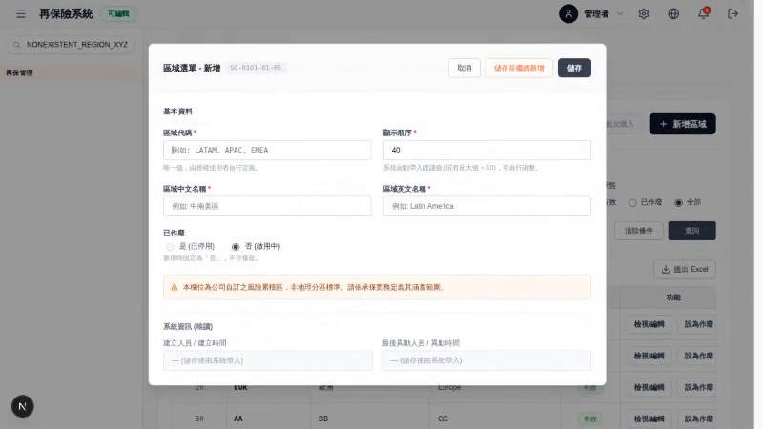
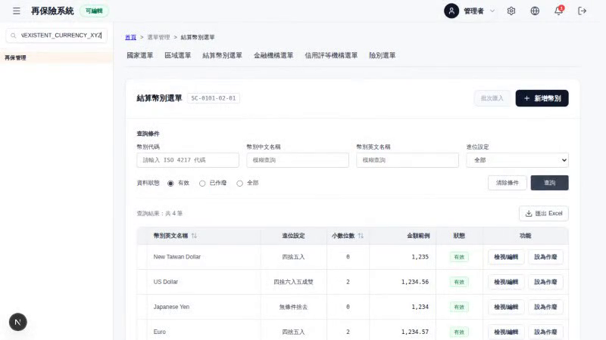
示範：測試從人工逐項點，變成系統自動跑
以前測試靠人照清單一格一格點、一格一格記；現在同樣的檢查由系統自動跑完，過程錄影留存。
待確認
以前：人工照清單逐項測（示意）
現在：系統自動跑畫面測試（點擊播放）
#
測試步驟
結果
測試人
1
開啟國家選單，輸入代碼查詢
☐
＿＿
2
新增一筆，故意漏填必填欄位
☐
＿＿
3
確認出現欄位錯誤提示
☐
＿＿
4
新增區域，確認提醒訊息
☐
＿＿
▶ 區域選單：新增與提醒
5
查詢結算幣別，核對結果
☐
＿＿
6
截圖貼進測試報告
☐
＿＿
每次改版都要重來一次：
人工點、人工記、人工截圖；改得越多，測得越少。
▶ 國家選單：查詢、新增、欄位檢核
▶ 結算幣別選單：查詢結果
差別：同樣的檢查，系統每次改版都自動重跑一遍，結果與錄影自動留存；人只看沒通過的項目。
左側為人工測試清單的示意，待 IT 提供實際的人工測試紀錄；右側為同一系統自動執行畫面測試的錄影（測試資料）。
Notes:
• 以前：人照清單逐項點、記、截圖
• 現在：系統自動跑畫面測試，每次改版重跑、錄影留存
• 人只看沒通過的項目
【可能被問】自動測試是 AI 寫的嗎？→ 依 IT 確認的說法回答。

Slide 9
價值與治理：做得快的地方量得到，管得住的地方查得到
左邊四項讓交付變快、各用一個指標驗收；右邊五題是監理機關會問的，各有做法、也留得下紀錄。
建議
做得快：痛點 → 做法 → 驗收指標
管得住：監理機關會問 → 做法 → 留下的紀錄
痛點
做法
指標
監理機關會問
做法
留下
需求來回很多輪
AI 快速做出原型，業務當場確認
需求定稿時間
AI 工具有納管嗎？
診斷時判斷是否屬委外，登錄 AI 清冊
AI 清冊
審查排隊
AI 先審，人只判斷風險
審查等待、返工次數
個資會進到 AI 嗎？
資料分級，機密檔 AI 讀不到；試點用假資料
設定與存取紀錄
上線是誰核准的？
指定的人核准；AI 不能核准自己寫的程式
核准紀錄
上線出錯
每次改動都自動測試
變更失敗率
出事能退回嗎？
退版先演練；AI 建議，人決定
演練紀錄
交付難預期
每階段交出檔案，進度看得到
交付時間
事後查得到嗎？
需求、規格、計畫、測試結果都存版本
完整文件軌跡
一句話：AI 的使用，從難以稽核的個人行為，變成有指標、有紀錄的流程。效益不先承諾數字，試點前先量基準、訂合格線。
；回收期參考：需要大量治理的大型企業導入，12–18 個月屬可接受（DORA 2026）。
Notes:
• 做得快：四個痛點各有做法與指標
• 管得住：監理機關會問的五題，各有做法與紀錄
• 效益不先承諾數字，試點前量基準
【可能被問】上線是誰核准的？→ 貴公司指定的人；寫程式的 AI 不能核准自己的程式。

Slide 10
買到什麼、為什麼選我們：先診斷，再做一個場景的試點
固定範圍、固定價格，成功標準在試點前講好、達標才擴大；同一組 BA 與 IT 從診斷做到試點。
建議
示意
準備度診斷 約 4–6 週
一個場景的試點 約 6–8 週
成功標準（試點前講好）
・盤點現況與卡點、法規檢查
・挑出第一個場景、訂成功標準
・用一個真實需求走完循環
・建立範本、規則與關卡，同步教會各角色
・需求定稿時間、第一次審查等待時間、返工次數
・核准紀錄完整（必要條件）
・合格線依診斷期基準約定
達標擴大；未達標檢討後再試或停止
交付：瓶頸地圖、法規檢查結果、場景建議、導入藍圖
交付：完成的試點、範本與規則、教材、成效報告
為什麼選我們
已經在用
FSC1 自己的開發流程已經這樣運作
證據：再保系統示範（第 7 頁）
在地法規內建
委外、雲端、AI 自律規範對應到開發的每一步
證據：法規清單
懂保險業務
BA 懂保險業務與法規；場景直接選理賠、核保、再保
證據：FSC1 開發的再保系統（第 7 頁）
可稽核的人工關卡
誰核准都查得到；寫程式的 AI 不能核准自己的程式
證據：關卡設計（第 5 頁）
貴公司需配合：IT 與業務窗口、一個真實需求與團隊、測試環境、AI 工具的合約或內部核准。
國際方案多以預建代理與藍圖為主。擴大階段、工具包授權與駐點支援可依需求討論。
Notes:
• 診斷 4–6 週、試點 6–8 週，各有明確交付物；達標才擴大
• 為什麼選我們：已經在用、在地法規、懂保險業務、可稽核關卡
• 再保系統示範就是證據
【可能被問】為什麼要三個月？→ 含診斷與基準量測；試點本身 6–8 週，同時教會團隊，不只交一個功能。

Slide 11
如何開始：先看現場示範，再挑一個開發場景或業務痛點
三個步驟開始；請貴公司先指定窗口，並給我們一份想做的需求清單。
示意
0 準備度診斷
約 4–6 週
1 場景試點
約 6–8 週
2 相鄰場景
依範圍
3 全公司
持續
進下一步：選定場景與成功標準
進下一步：指標達到合格線
進下一步：管理層核准擴大
進下一步：—
1
現場示範
拿貴公司的一個真實需求，當場跑一次：從寫需求到上線前的核准。
請貴公司提供
・IT 主管與業務單位窗口
・現有開發流程與工具（Jira、CI、變更管理）
・候選需求清單
・資安、個資與法遵規範
2
一起挑題目
開一次會，挑出 1–2 個最適合先做的需求，順便確認資料、系統和法規上有哪些限制。
3
開始診斷
定好範圍和雙方窗口，開始盤點現在的開發流程和法規要求。
一句話：AI 幫你把每一步做得更快，每一步都留下紀錄；要不要做、能不能上線，永遠由你的人決定。
Notes:
• 三步：現場示範 → 一起挑題目 → 開始診斷
• 請提供：窗口、現有流程與工具、候選需求、法遵規範
• AI 讓每一步更快、都留下紀錄；要不要做、能不能上線，由你的人決定
【可能被問】下一步是什麼？→ 約一場用貴公司需求的現場示範。

Slide 12
AI 寫程式很快就是常態；決勝關鍵在治理
速度大家都買得到；讓每一步查得到、每個關鍵決定由人做，才是保險公司能放心擴大的條件。
AI 的使用成本，兩年降到 1/1；
出了事，責任一分都沒有變少。
未來的差距，不在誰寫得快，而在誰敢讓 AI 寫的程式上線。
AI 的使用成本，兩年降到 1/64；
出了事，責任一分都沒有變少。
未來的差距，不在誰寫得快，而在誰敢讓 AI 寫的程式上線。
AI 的使用成本，兩年降到 1/118；
出了事，責任一分都沒有變少。
未來的差距，不在誰寫得快，而在誰敢讓 AI 寫的程式上線。
AI 的使用成本，兩年降到 1/162；
出了事，責任一分都沒有變少。
未來的差距，不在誰寫得快，而在誰敢讓 AI 寫的程式上線。
AI 的使用成本，兩年降到 1/197；
出了事，責任一分都沒有變少。
未來的差距，不在誰寫得快，而在誰敢讓 AI 寫的程式上線。
AI 的使用成本，兩年降到 1/224；
出了事，責任一分都沒有變少。
未來的差距，不在誰寫得快，而在誰敢讓 AI 寫的程式上線。
AI 的使用成本，兩年降到 1/245；
出了事，責任一分都沒有變少。
未來的差距，不在誰寫得快，而在誰敢讓 AI 寫的程式上線。
AI 的使用成本，兩年降到 1/260；
出了事，責任一分都沒有變少。
未來的差距，不在誰寫得快，而在誰敢讓 AI 寫的程式上線。
AI 的使用成本，兩年降到 1/270；
出了事，責任一分都沒有變少。
未來的差距，不在誰寫得快，而在誰敢讓 AI 寫的程式上線。
AI 的使用成本，兩年降到 1/276；
出了事，責任一分都沒有變少。
未來的差距，不在誰寫得快，而在誰敢讓 AI 寫的程式上線。
AI 的使用成本，兩年降到 1/279；
出了事，責任一分都沒有變少。
未來的差距，不在誰寫得快，而在誰敢讓 AI 寫的程式上線。
AI 的使用成本，兩年降到 1/280；
出了事，責任一分都沒有變少。
未來的差距，不在誰寫得快，而在誰敢讓 AI 寫的程式上線。
來源：1/280：Stanford AI Index 2025（同等能力的 AI，2022-11 → 2024-10）；責任：保險業作業委外辦法、AI 自律規範
敢上線的前提：每一步查得到、每個關鍵決定由人做。這就是我們幫保險公司建好的東西。
下一步：約一場現場示範，用貴公司的一個真實需求，當場從需求跑到上線前的核准。
兩週內就能安排；只需要一位 IT 窗口、一位業務窗口和一份需求。
Notes:
• 一句話：AI 的使用成本兩年降到 1/280，出了事責任一分都沒有變少
• 未來的差距，在誰敢讓 AI 寫的程式上線；敢上線靠治理
• 只請一件事：約一場用貴公司需求的現場示範，講完就停
【可能被問】為什麼要現在決定？→ 不用今天決定全案，只約示範；看完再決定要不要診斷。

